Slide 1
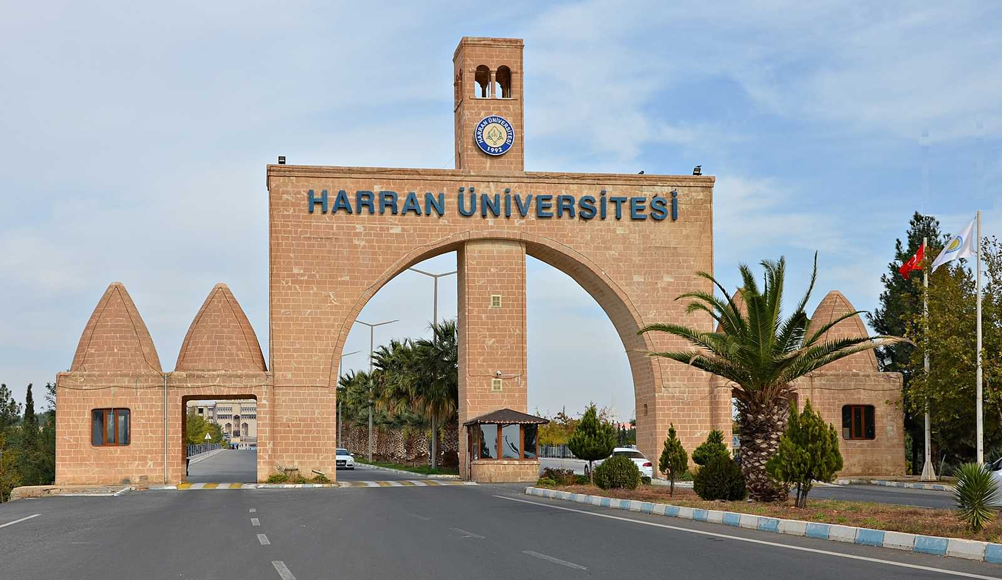
Fen Edebiyat Fakültesi Matematik Bölümü

Slide 2
Matematik Nedir ve Nerelerde Kullanılır?
Matematik, doğru düşünmeyi, sistemli ve mantıklı ispat yollarını ortaya koyan bir bilimdir. Bir sanat ve ortak dil olan matematik;
Analiz ve Fonksiyonlar Teorisi,
Cebir ve Sayılar Teorisi,
Topoloji,
Geometri
Uygulamalı Matematik,
Matematiğin Temelleri ve Matematik Lojik
gibi alt dallara ayrılır.

Slide 3
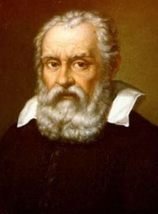
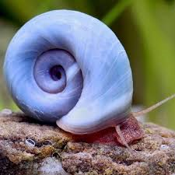
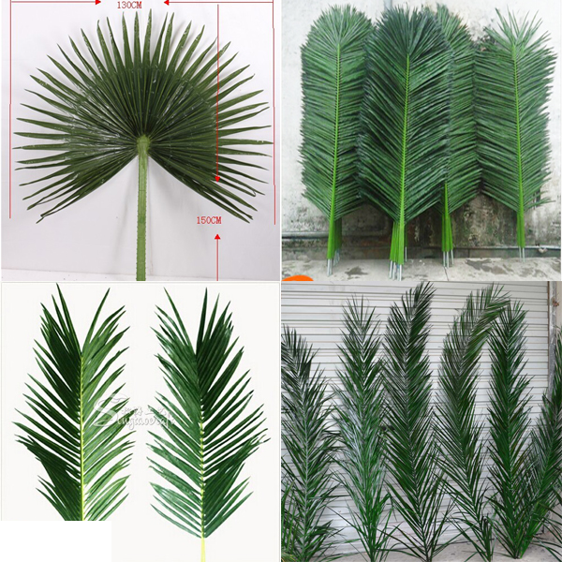
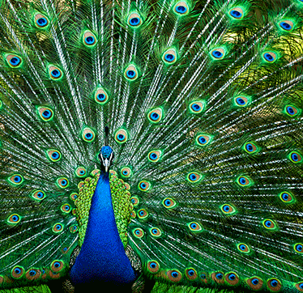
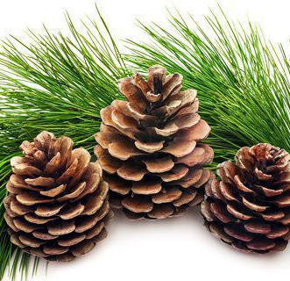
Tabiattan bazı geometrik şekiller (Varlıklar):
“Tabiatın kitabı, matematik dilinde yazılmıştır; onun harfleri geometrinin şekilleridir.”
Galileo

Slide 4
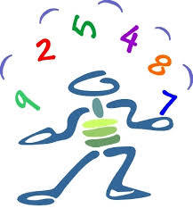
Misyonumuz
Kültürel birikime ve iletişim becerisine sahip, araştırma ve sorun çözme yeteneği gelişmiş, çevresine önderlik edebilecek yapıda, yurtsever bireyler yetiştiren nitelikli bir eğitim vermek; yaptığı araştırmalarla ulusunun ve insanlığın sosyal, kültürel, ekonomik, bilimsel ve teknolojik gelişimi için gerekli matematiksel altyapıyı hazırlamak, ürettiği bilgiyi uygulamak ve yaymaktır.

Slide 5
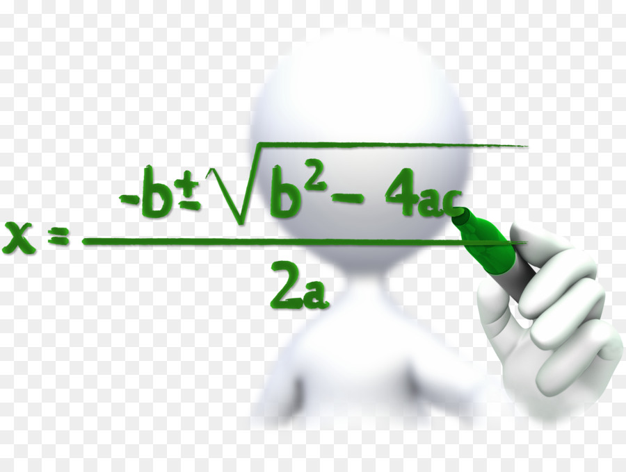
Vizyonumuz
Temel matematik anlayışına sahip, güncel sorunlara çözümler getirebilen, sürekli gelişime açık mezunlar yetiştirmek; yaptığı araştırmalarla bilim dünyasının günümüzde ve gelecekte karşılaşabileceği problemleri çözebilmelerine imkân verecek altyapıyı hazırlamak ve sunduğu program ile dünya çapında tercih edilen bir bölüm olmaktır.

Slide 6
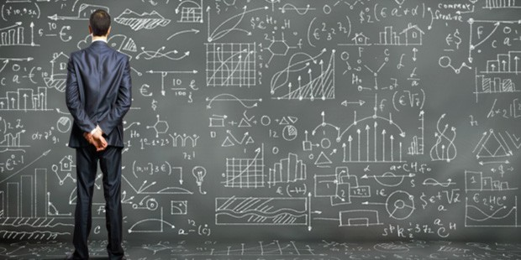
İnsanların hayatlarını kolaylaştıran pek çok konuda matematiğin çok önemli bir yeri ve önemi vardır. Modern bilimin insanların hizmetine sunduğu ve günlük hayatta kullanılan dijital saatler, televizyon, cep telefonu, bilgisayar, otomobiller, ısıtma sistemleri, her türlü medya cihazı vb. insanların hayatını kolaylaştıran şeylere örnek olarak verilebilir. Matematik, fen bilimlerinde, sosyal bilimlerde hatta sağlık bilimlerinde uygulanarak bu bilimlerin gelişmesine katkıda bulunmaktadır.

Slide 7
Bir mühendisin hazırladığı projede matematiksel hesaplamalar yapmadan projesini tamamlaması mümkün değildir.
Ekonomistler matematiksel temelleri olmadan gerekli hesapları yapıp değerlendirmelerini yapamazlar.
Hava durumu tahmini yaparken bile matematiksel teoriler temel alınarak tahminler yapılır.
Sağlık alanında kullanılan cihazlarda mesela EEG cihazlarında Fourier Teorisinin önemli bir yeri vardır. Bu şekilde daha birçok örnek vermek mümkündür.

Slide 8
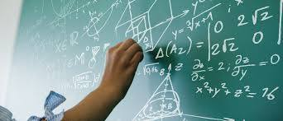
Matematik Bölümü
Harran Üniversitesi Fen Edebiyat Fakültesi Matematik Bölümü 1993 yılında kurulmuştur. Mezun olan öğrencilerimiz genellikle, Milli Eğitim Bakanlığı'nın öngördüğü koşulları yerine getirdikleri takdirde, öğretim kurumlarına öğretmen olabildikleri gibi bankalarda, devlet kuruluşlarında (Devlet İstatistik Enstitüsü vb.) ve özel sektörde (Kolej, Dershane gibi) iş bulabilmektedirler.

Slide 9
Bölümümüz Hakkında
Fiziki olarak, binamız Matematik ve Arkeoloji bölümleri tarafından kullanılmakta olup üç sınıf ve bir seminer salonu bölümümüze tahsis edilmiştir.
Üniversitemiz ve Fen-Edebiyat Fakültesi bünyesinde bulunan çeşitli bilgisayar laboratuvarları bilgisayar tabanlı derslerimizde aktif olarak kullanılmaktadır. Pek çok bilim dalı gibi Matematik de Bilgisayarsız düşünülemez.
Bölümüz kuruluşundan beri kontenjanlarımız hep dolmuştur. İlk başlarda 50 öğrenci alınmakta iken son altı yıldır 30 kişi alınmaktadır. Ayrıca 2006-2011 yılları arasında (5 yıl boyunca) ikinci öğretimimiz mevcut idi, 2012-2013 yılından itibaren ikinci öğretime öğrenci alınmamıştır.

Slide 10
Mevcut durumda
282 Lisans,
44 Yüksek Lisans
10 Doktora öğrencimiz vardır.
Bölümümüzden 1000 den fazla Lisans, 135 Yüksek Lisans öğrencisi mezun olmuştur. İlk doktora öğrencisi Aralık 2019 da ve İkinci Doktora Öğrencisi Mayıs 2020 de mezun olmuştur, bunlardan bir tanesi bölümümüzde öğretim üyesi olarak çalışmaya devam etmektedir.
2019-2020 öğretim yılında bölümümüz yaklaşık 30 Lisans öğrencisi mezunu vermiştir.

Slide 11
Akademik Kadro
Bölümümüz
3 Profesör,
3 Doçent,
8 Dr. Öğretim Üyesi,
2 Öğretim Görevlisi,
1 Arş. Gör. Dr.,
2 Araştırma Görevlisi
olmak üzere toplamda 19 Akademik Personel ile güçlü bir kadroya sahiptir.
Ayrıca öğretim üyelerimizin bir kısmı yurt dışı doktoralı ve diğer kısmı yurt içi üniversitelerde doktoralarını yapmış bulunmaktadır.

Slide 12
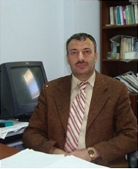
Bölüm Başkanı
Prof. Dr. Aydın İZGİ
Analiz ve Fonksiyonlar Teorisi

Slide 13
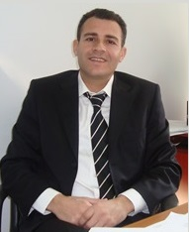
Prof. Dr. Tanfer TANRIVERDİ
Uygulamalı Matematik

Slide 14
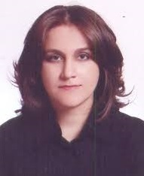
Prof. Dr. Sevilay KIRCI SERENBAY
Topoloji

Slide 15
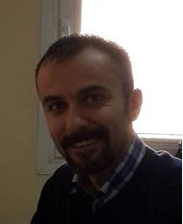
Doç. Dr. Haydar ALICI
Uygulamalı Matematik

Slide 16
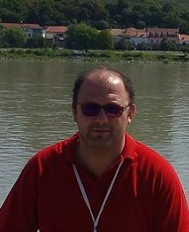
Doç. Dr. Mehmet GÜLBAHAR
Geometri

Slide 17
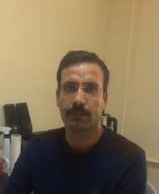
Doç. Dr. Mahmut MODANLI
Uygulamalı Matematik

Slide 18
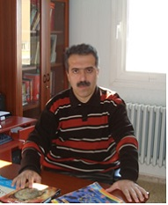
Dr. Öğr. Üyesi Abdullah YILDIRIM
Geometri

Slide 19
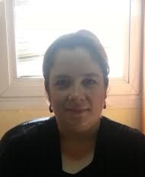
Bölüm Başkan Yardımcısı
Dr. Öğr. Üyesi N. Feyza YALÇIN
Cebir ve Sayılar Teorisi

Slide 20
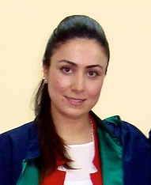
Bölüm Başkan Yardımcısı
Dr. Öğr. Üyesi Zehra VELİOĞLU
Cebir ve Sayılar Teorisi

Slide 21
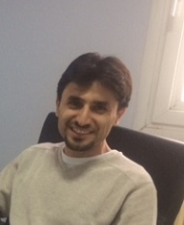
Dr. Öğr. Üyesi Fatih ÖZBAĞ
Uygulamalı Matematik

Slide 22
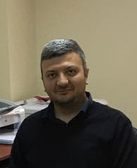
Dr. Öğr. Üyesi Kemal TOKER
Cebir ve Sayılar Teorisi

Slide 23
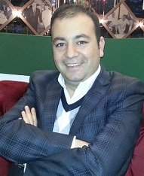
Dr. Öğr. Üyesi Bayram BALA
Uygulamalı Matematik

Slide 24
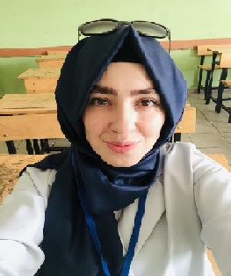
Dr. Öğr. Üyesi Döne KARAHAN
Matematiğin Temelleri ve Matematik Lojik

Slide 25
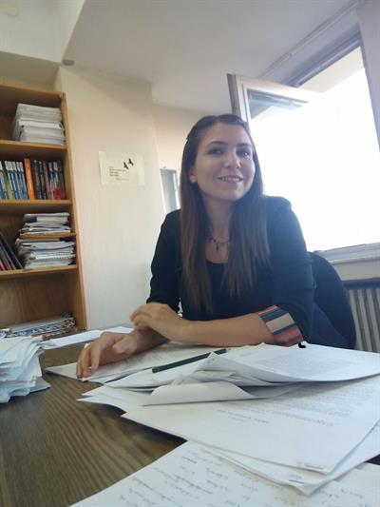
Dr. Öğr. Üyesi Gülay OĞUZ
Topoloji

Slide 26
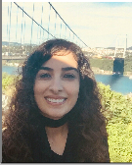
Arş. Gör. Dr. Esra ERKAN
Geometri

Slide 27
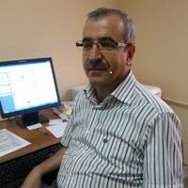
Öğr. Gör. Abdullah BAKIR

Slide 28
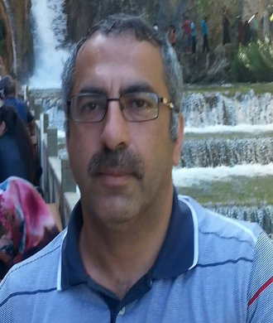
Öğr. Gör. Ekrem UÇAR

Slide 29
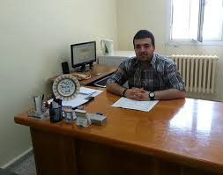
Arş. Gör. Harun ÇİÇEK
Analiz ve Fonksiyonlar Teorisi

Slide 30
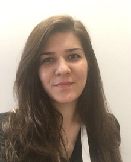
Arş. Gör. Ecem ACAR
Topoloji

Slide 31
Teşekkürler…

